Slide 1
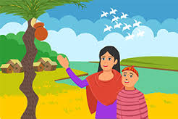

Slide 2
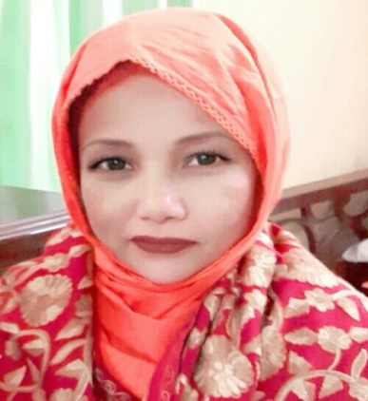

Slide 3
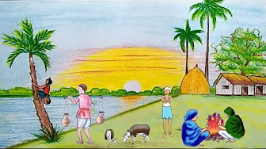
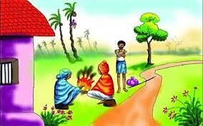
এসো আমরা কিছু ছবি দেখি

Slide 4
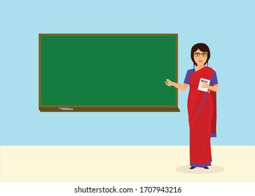
শীতের সকাল
( শরিফাঃ আর কিছু---- জড়িয়ে ধরল )

Slide 5
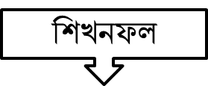

Slide 6
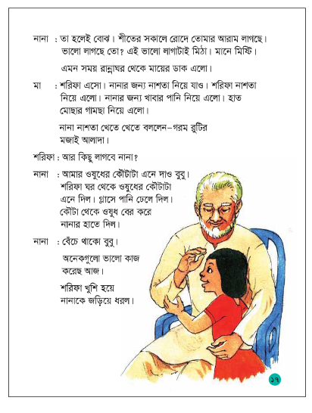
তোমাদের পাঠ্য বইয়ের ১২ পৃষ্টা বের কর।
শিক্ষার্থীর পাঠ
শিক্ষকের পাঠ

Slide 7
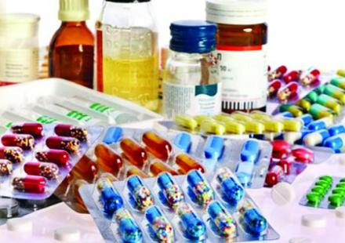
শব্দার্থ
ভেষজ
ওষুধ

Slide 8
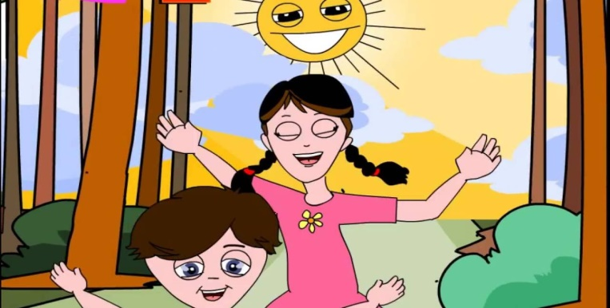
শব্দার্থ
আনন্দ
খুশি

Slide 9
শব্দার্থ
গ্লাস
পানি রাখার পাত্র

Slide 10
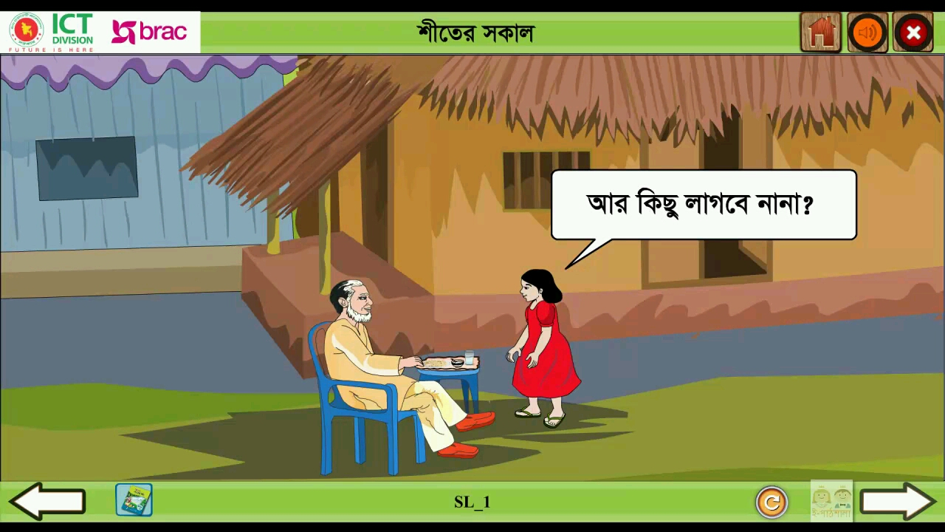
শরিফাঃ আর কিছু লাগবে নানা।

Slide 11
নানাঃ আমার ওষুধের কৌটাটা এনে দাও বুবু ।

Slide 12
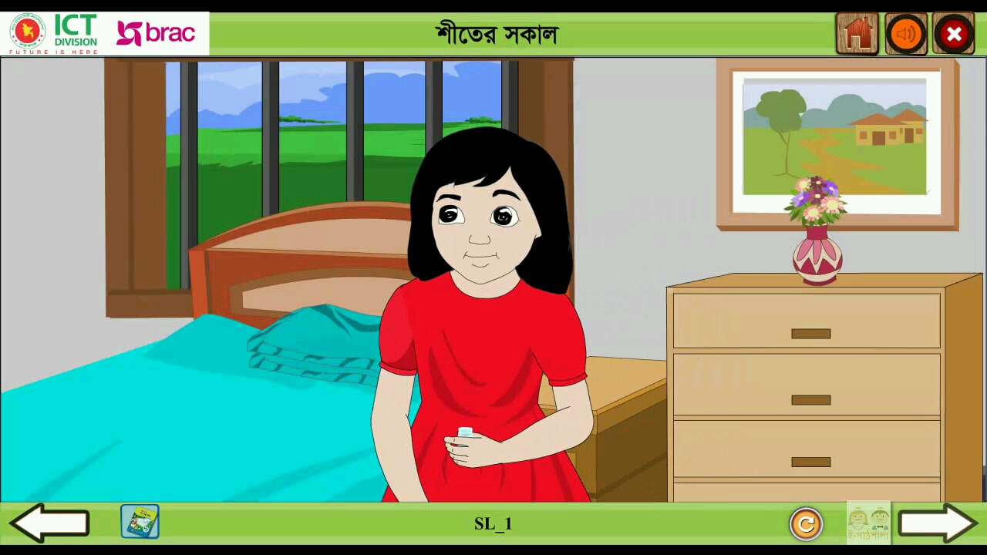
শরিফা ঘর থেকে ওষুধের কৌটাটা এনে দিল।

Slide 13
গ্লাসে পানি ঢেলে দিল।

Slide 14
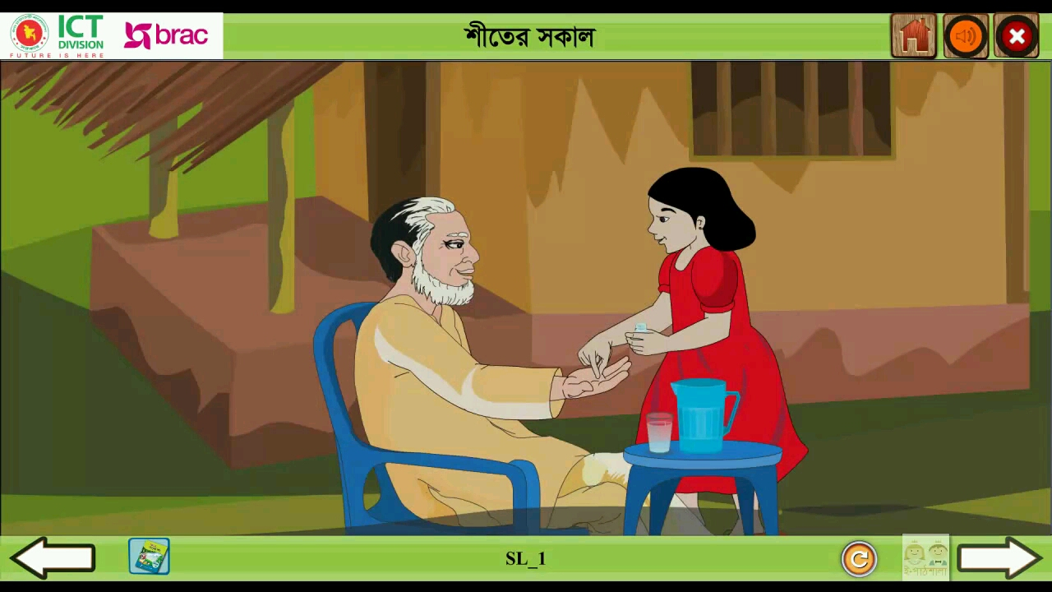
কৌটা থেকে ওষুধ বের করে নানার হাতে দিল।

Slide 15
নানাঃ বেঁচে থাক বুবু। অনেক গুলো ভালো কাজ করেছ আজ।

Slide 16
শরিফা খুশি হয়ে নানাকে জড়িয়ে ধরল।

Slide 17
জোড়ায় কাজ
শব্দার্থ লেখ
ভেষজ
ওষুধ
খুশি
আনন্দ
গ্লাস
পানি রাখার পাত্র

Slide 18
একক কাজ
?
।
।

Slide 19
জোড়ায় কাজ
প্রশ্নের উত্তর লেখ
১। শরিফা নানার জন্য কী নিয়ে এল?
উত্তরঃ শরিফা নানার জন্য ওষুধের কৌটা নিয়ে এল।
১। নানা শরিফাকে কেন দোয়া করলেন?
উত্তরঃ নানা শরিফাকে ভালো কাজের জন্য দোয়া করলেন।
১। কে নানাকে জড়িয়ে ধরল?
উত্তরঃ শরিফা নানাকে জড়িয়ে ধরল।

Slide 20
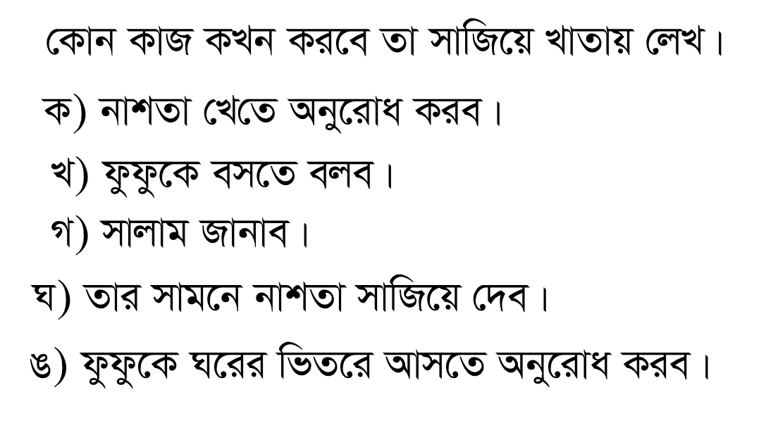
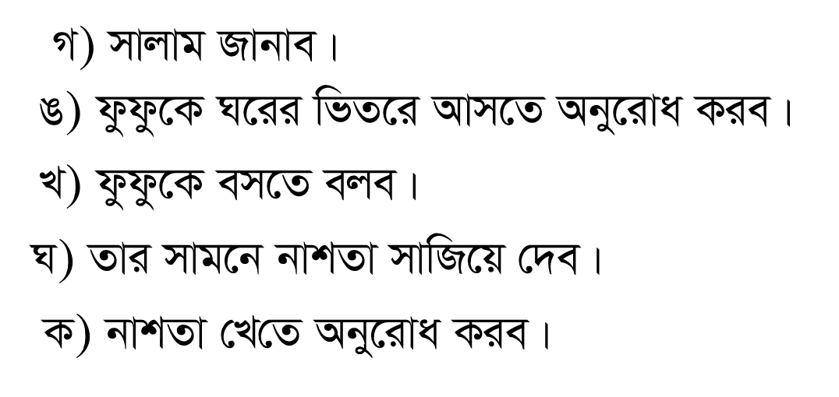
জোড়ায় কাজ
মূল্যায়ন
বাড়িতে ফুফু বেড়াতে এলে

Slide 21
